Slide 1

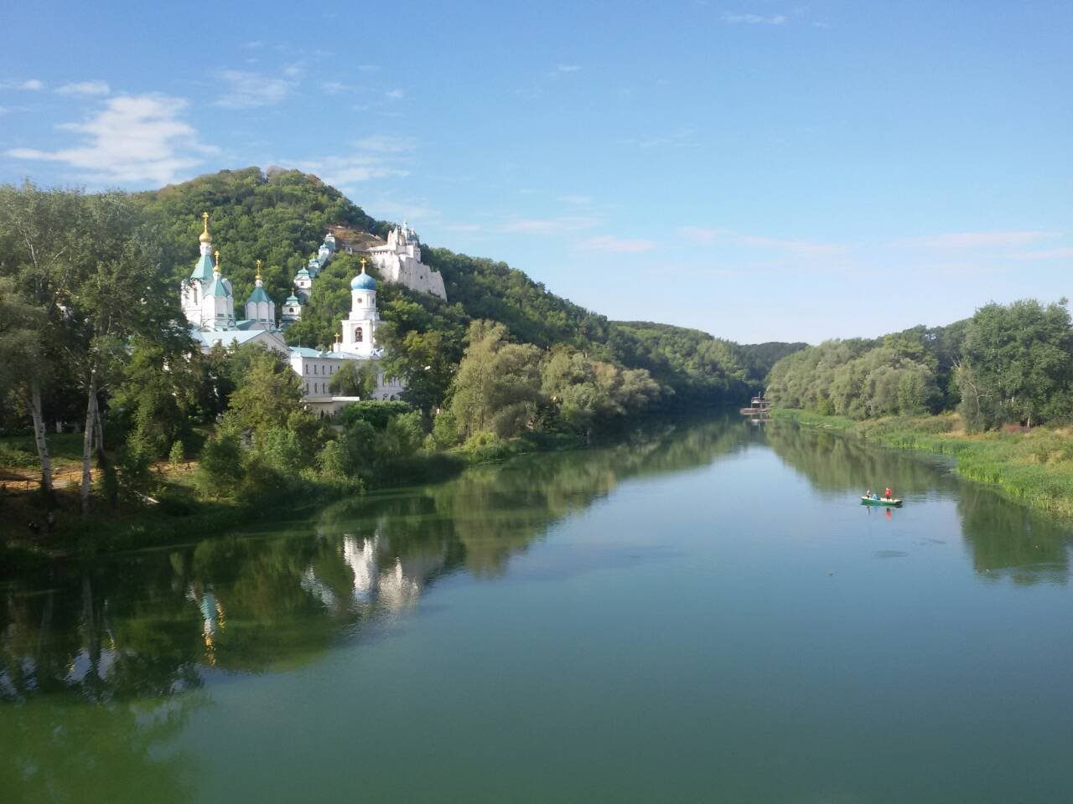

Slide 2
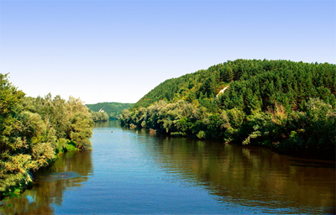

Slide 3
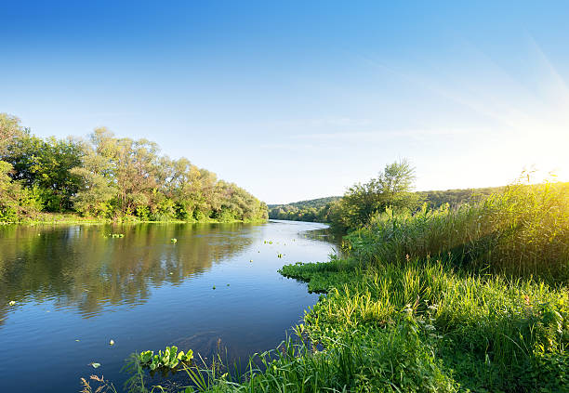
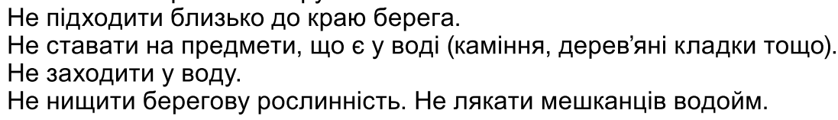

Slide 4
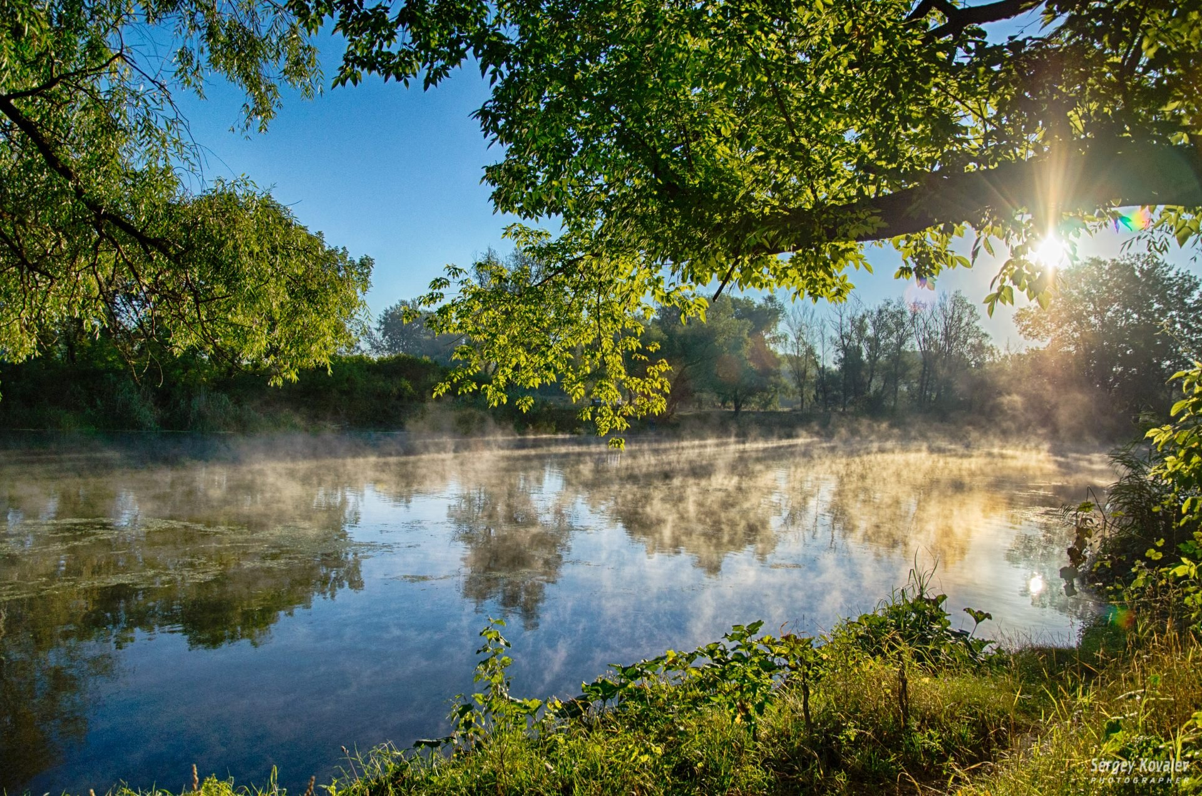
Fly_09082019. Siverskyi Donets river (SC GIS Ukraine) / р. Сіверський Донець (youtube.com)

Slide 5
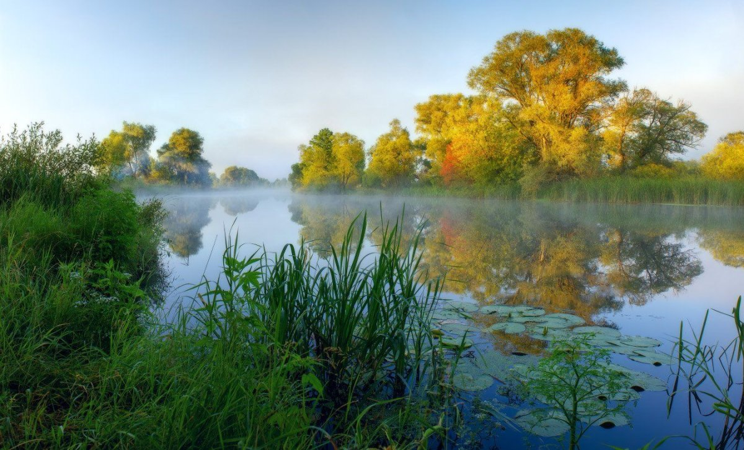
Найбільша річка східної України - Сіверський Донець | Твоя Донеччина (youtube.com)

Slide 6
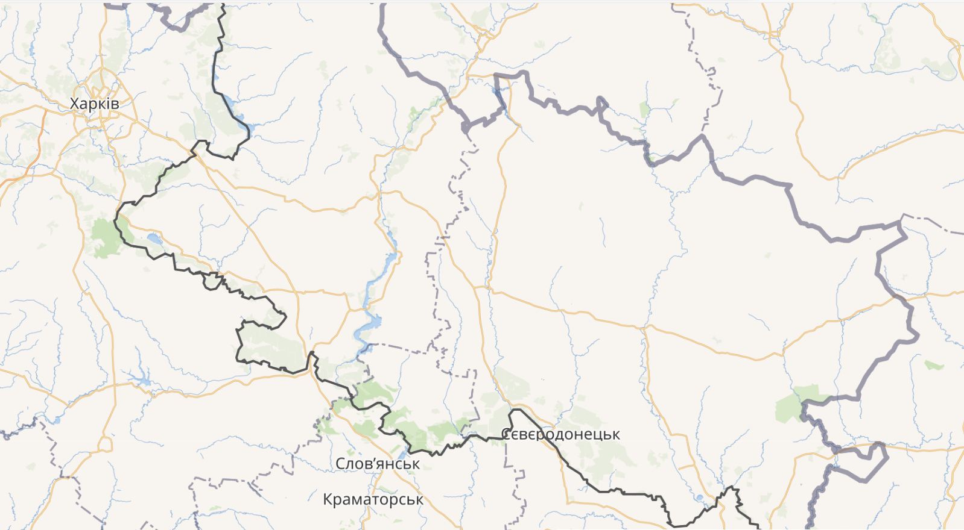

Slide 7

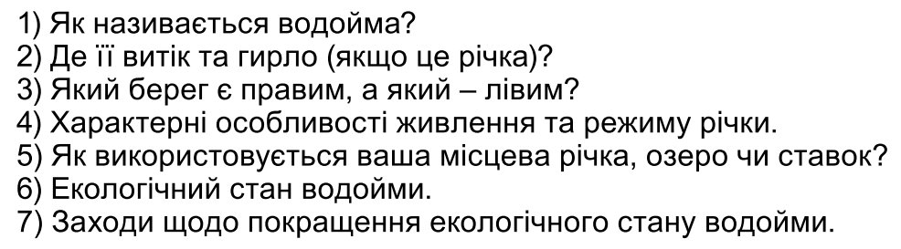
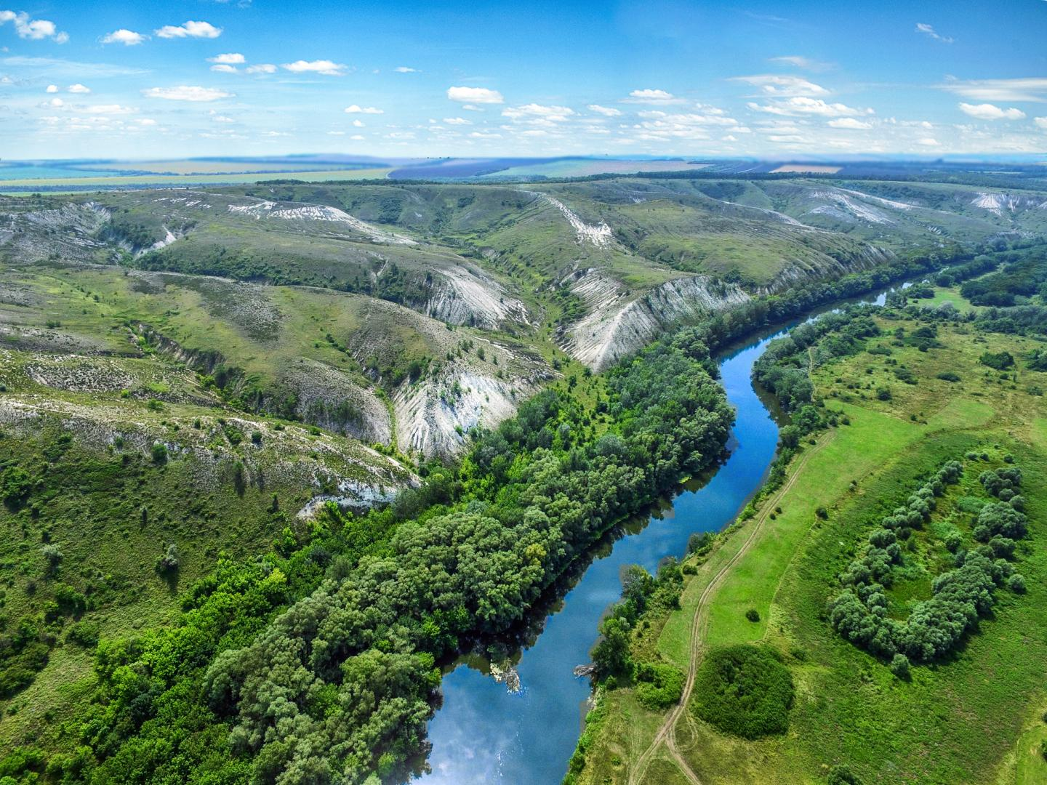

Slide 8
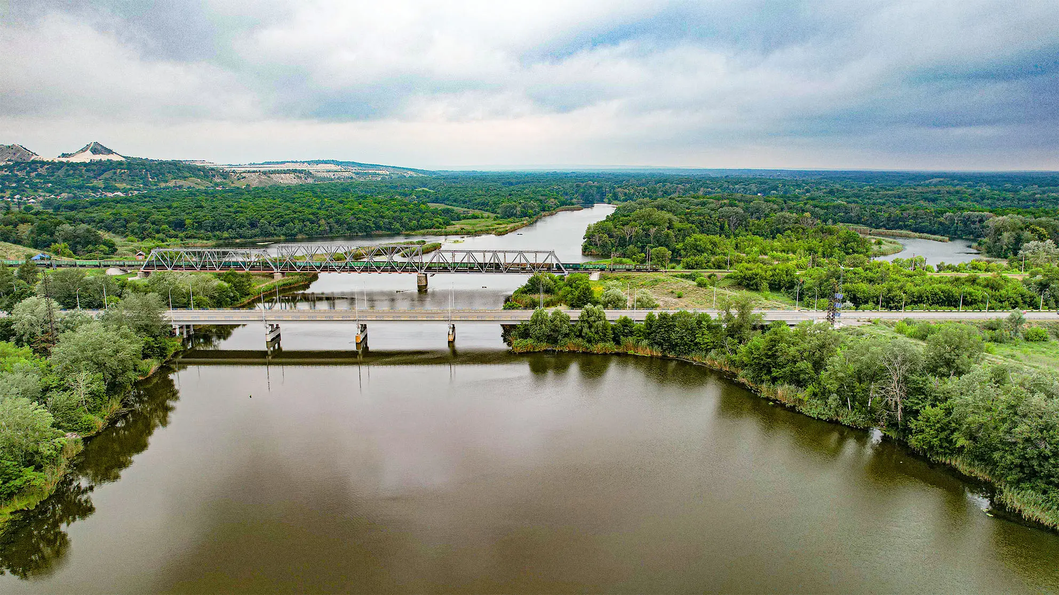
Северський Дінець - головна водна артерія Східної України. Сіверський Донець бере початок на Середньоруській височині, Ріка, регульована, її довжина складає 1 053 км, а в межах України — близько 718 км. Збираючи на своєму шляху велику кількість малих і середніх приток, вона впадає в річку Дон. Береги цієї річки заселяли Сіверці та слов'яни, які розташувались на узгір'ї, що оглядає річку. Ймовірно, назва Сіверського Дінця походить від осетинського слова "дон", яке означає воду. Суфікс "ць" в старослов'янському стилі, наче підказує, що це малий Дон, на відміну від літописного великого Дону.
Живлення Сіверського Дінця переважно снігове, тому витрата води протягом року нерівномірна. Весняна повінь займає близько 2 місяців з лютого по квітень, у цей період вода підіймається на 3—8 м.
Правий берег високий (інколи зустрічаються крейдяні скелі),;дуже розчленований ярами, лівий пологий, у нього розміщується заплава з чисельними старицями, озерами і болотами, найбільше з яких озеро Лиман. Русло річки відрізняється звивистістю, особливо до впадіння річки Оскіл. На річці (у верхній і середній течії) багато перекатів, бистрин, невеликих поріжків, завалів.

Slide 9
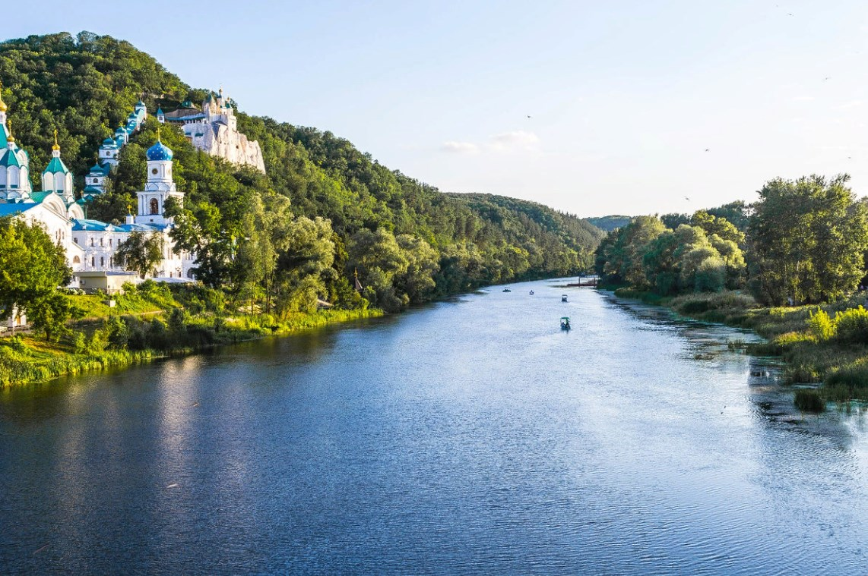
Найбільша притока Сіверського Дінця — Оскіл. Правою притокою Сіверського Дінця є річка Торець.
Річка має багато поворотів і вигинів, водорость поблизу берега і багато місць для риболовлі.
Сіверський Дінець також є важливим місцем відпочинку для жителів. через що уздовж його берегів розмістилось багато баз відпочинку різноманітних типів.
У Сіверському Дінці водиться 41 вид риб. Найпоширеніші дрібні види риби: окунь, плітка, краснопірка, а серед середніх і великих видів (лящ, судак, сом, щука)
На берегах річки, в заплавних болотах можна зустріти жабу озерну, кумку, тритонів звичайного і гребінчастого, рідше зустрічаються вуж звичайний та водяний, а також черепаха болотна. Одним з найпоширеніших видів тварин, що мешкають поблизу Сіверського Дінця, є, безсумнівно, ропуха зелена.
Раніше уздовж Сіверського Дінця росли вікові дуби, що були вирубані в XVIII—XIX століттях. Є відомості про те, що ще Петро I використовував ліс з берегів Сіверського Дінця для будування кораблів
Будучи однією з найбільших річок України, Сіверський Дінець дуже інтенсивно використовується в господарстві.
Деякі притоки Сіверського Дінця (Казенний Торець, Бахмут, Лугань) настільки забруднені, що в них небезпечна навіть рибна ловля.
На правому березі річки розташована філія Українського степового природного заповідника Крейдова флора та національний природний парк Святі Гори.

Slide 10


